Slide 1
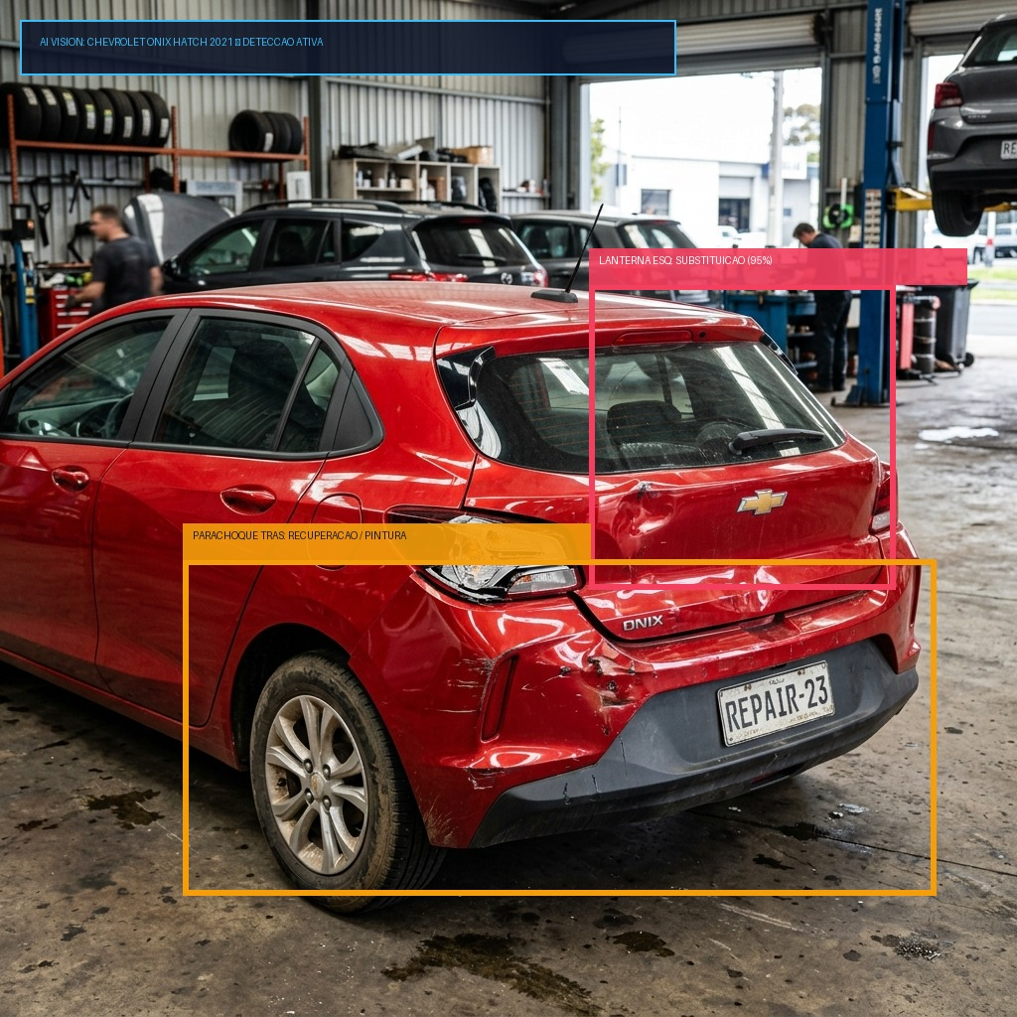
PROJETO DE DISCIPLINA • DEVOPS & SISTEMAS DISTRIBUÍDOS
AutoBudget AI
Vistoria Automotiva com Visão Computacional & Orquestração em Cluster Docker Swarm
IA
Gemini 2.0
Visão computacional e bounding boxes
3 Nós
Cluster DinD
1 Manager + 2 Workers reais
100%
Disponível
Zero downtime e auto-healing
Notes:
NOTAS DO ORADOR (O QUE FALAR):
Boa noite professor e turma! Hoje apresento o AutoBudget AI. O projeto une Inteligência Artificial de visão computacional para detecção de danos em veículos com alta disponibilidade corporativa em um cluster Docker Swarm de 3 nós.

Slide 2
CONTEXTO DO PROBLEMA
O Cenário Atual vs AutoBudget AI
⚠️ PROCESSO TRADICIONAL (MANUAL)
⏳ 48h a 7 dias
Demora na regulação do sinistro
💸 Cotações Manuais
Preços arbitrários e risco de superfaturamento
📄 Sem Cruzamento FIPE
Dificuldade em auditar a regra de 75% Perda Total
❌ Vistoria Subjetiva
Sem mapeamento visual rastreável das peças trocadas
✨ COM AUTBUDGET AI (AUTOMATIZADO)
⚡ 15 Segundos
Diagnóstico pericial instantâneo via IA multimodal
🏷️ Cotação Dupla Transparente
Peças novas OEM vs usadas certificadas pelo DETRAN
📊 Tabela FIPE Integrada
Cálculo matemático automático da regra de 75%
🎯 Bounding Boxes Visuais
Caixas delimitadoras em cada peça danificada
Notes:
NOTAS DO ORADOR (O QUE FALAR):
Explique a dor do mercado: as vistorias tradicionais são lentas e manuais. Mostre o contraste: o AutoBudget AI reduz o tempo de 7 dias para apenas 15 segundos, com dados FIPE e cotação de mercado em tempo real.

Slide 3
INTELIGÊNCIA ARTIFICIAL
Visão Computacional & Mapeamento de Danos
Identificação
Veículo & Modelo
Marca, modelo, ano e cor identificados pelas fotos.
Classificação
Ação Pericial
Diferencia troca de lanterna de recuperação de lata.
Bounding Boxes
Coordenadas Reais
Caixas delimitadoras percentuais projetadas sobre o dano.
Notes:
NOTAS DO ORADOR (O QUE FALAR):
Mostre a foto na tela: a IA recebe fotos do carro batido e analisa em 3 níveis: identifica o modelo, gera as caixas coloridas nos pontos de impacto e decide a ação (substituição obrigatória para óptica ou recuperação para lata).

Slide 4
ARQUITETURA DE SOFTWARE
Separação em Camadas & Microsserviços
01. BORDA
Nginx Reverse Proxy
• Porta pública 80
• Serve o frontend React estático
• Compressão Gzip ativa
• Proxy reverso /api/ -> backend
• Upload de fotos até 50MB
• Timeout de 120s para IA
02. LÓGICA
Python REST API
• Porta interna 5000
• Threaded TCP Server de alta concorrência
• Integração com Gemini 2.0 Flash
• Banco FIPE e cotações de peças
• Cálculo de R$ 80/h de mão de obra
03. CLIENTE
React Standalone SPA
• Interface reativa em Dark Mode
• Bounding box overlay nas imagens
• Modal de configuração de API Key
• Histórico de vistorias local
• Emissão de laudo em PDF
Notes:
NOTAS DO ORADOR (O QUE FALAR):
Explique a modularidade: o Nginx expõe a porta 80 e encaminha as chamadas para a API Python na porta interna 5000 via rede overlay. Essa arquitetura é leve, segura e rápida.

Slide 5
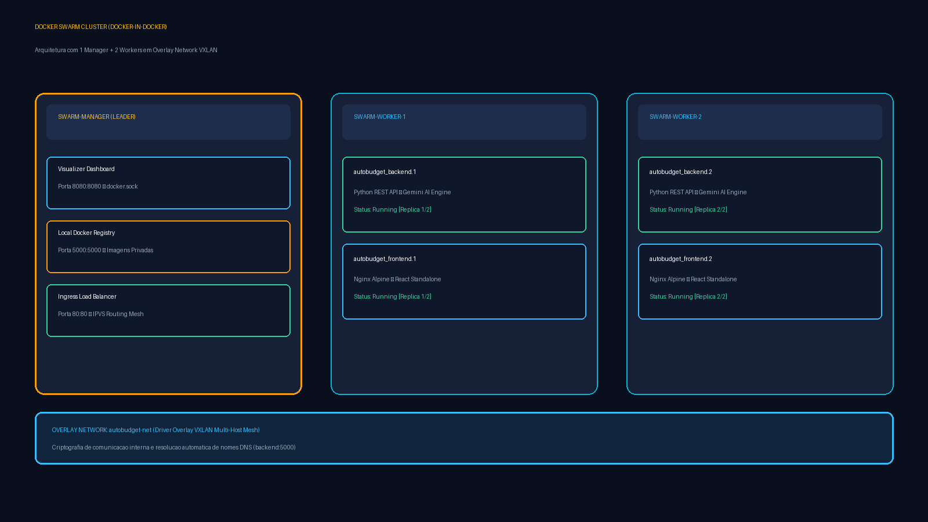
ORQUESTRAÇÃO DE NÓS
Topologia do Cluster Docker Swarm (DinD)
Notes:
NOTAS DO ORADOR (O QUE FALAR):
Este é o núcleo da disciplina: nosso cluster Swarm tem 1 nó Manager e 2 nós Workers rodando em Docker-in-Docker. Mostre no diagrama o Visualizer e o Registry no Manager, e as réplicas distribuídas nos Workers via Overlay Network.

Slide 6
TOLERÂNCIA A FALHAS
Alta Disponibilidade & Auto-Healing
2 Réplicas
Redundância Ativa
Backend e frontend rodam com 2 cópias ativas distribuídas entre os nós.
Auto-Healing
Reinicialização Automática
restart_policy: on-failure garante recuperação imediata em caso de falha.
Zero Downtime
Rolling Updates
Atualizações graduais com delay de 10s sem derrubar a aplicação.
# Ingress Routing Mesh ativo na porta 80:
docker service update --image 127.0.0.1:5000/autobudget-backend:latest --force autobudget_backend
[OK] 2/2 replicas atualizadas com sucesso • Zero perda de pacotes
Notes:
NOTAS DO ORADOR (O QUE FALAR):
Destaque como o Swarm trata falhas: se um container cair, o Swarm sobe outro automaticamente. Se atualizarmos a imagem, ele faz rolling update sem o usuário perceber.

Slide 7
GERENCIAMENTO DE ARTEFATOS
Registry Privado Local & Imagens Slim/Alpine
Porta 5000
Registry Local
• Subido diretamente no manager
• Elimina dependência do Docker Hub
• Sem limite de rate limit de downloads
• Distribuição instantânea pela rede interna
• docker push 127.0.0.1:5000/backend:latest
~23 MB
Nginx Alpine (Frontend)
• Imagem ultraleve para borda
• Tempo de boot em milissegundos
• Superfície de ataque reduzida
• Servindo bundle React e Nginx config
Python Slim
Backend Otimizado
• Baseado em python:3.11-slim
• Sem compiladores desnecessários
• Inicialização em menos de 1s
• Consumo mínimo de RAM por réplica
Notes:
NOTAS DO ORADOR (O QUE FALAR):
Explique o Registry local na porta 5000: os nós puxam as imagens diretamente do Manager sem gastar internet e sem bater em limites de download do Docker Hub.

Slide 8
MONITORAMENTO DO CLUSTER
Observabilidade com Docker Visualizer
Porta 8080
Dashboard em Tempo Real
• Mapeia visualmente nós e réplicas
• Atualização automática em tempo real
• Audita se o balanceamento está correto
• Visualização imediata de containers ativos
Constraint
node.role == manager
• Restrição de colocação no compose
• Acesso exclusivo ao docker.sock
• Protege os workers de privilégios de root
• Prática recomendada de segurança
Ao Vivo
Failover Visual
• Se pausarmos um worker ao vivo, o Visualizer mostra os containers migrando na hora para os nós saudáveis
• Excelente para demonstrar ao professor!
Notes:
NOTAS DO ORADOR (O QUE FALAR):
Apresente o Visualizer: ele roda na porta 8080 e mostra em blocos coloridos onde está cada réplica. Comente a constraint de segurança para rodar apenas no Manager.

Slide 9
VALIDAÇÃO DE QUALIDADE
Resultados de Teste de Carga & Resiliência
100%
Taxa de Sucesso
Zero erros nos testes de estresse REST
35 ms
Latência Média
Tempo de resposta dos endpoints da API
50 MB
Capacidade Payload
Suporte a múltiplas fotos em alta resolução
Concorrente
Multi-Thread
Testado sob múltiplas requisições simultâneas
SUÍTE DE TESTES AUTOMATIZADOS (stress_test.py):
• Testes de integridade de headers CORS e proxy reverso Nginx [PASS]
• Validação dinâmica da API Key do Gemini com contingência [PASS]
• Simulação de upload e processamento de sinistro com imagem base64 [PASS]
• Teste de concorrência com threads simultâneas simulando peritos ativos [PASS]
Notes:
NOTAS DO ORADOR (O QUE FALAR):
Apresente os dados de teste: criamos o stress_test.py para estressar a aplicação. Mostre que tivemos 100% de sucesso, com latência média de 35ms e capacidade de receber fotos grandes sem falhas.

Slide 10
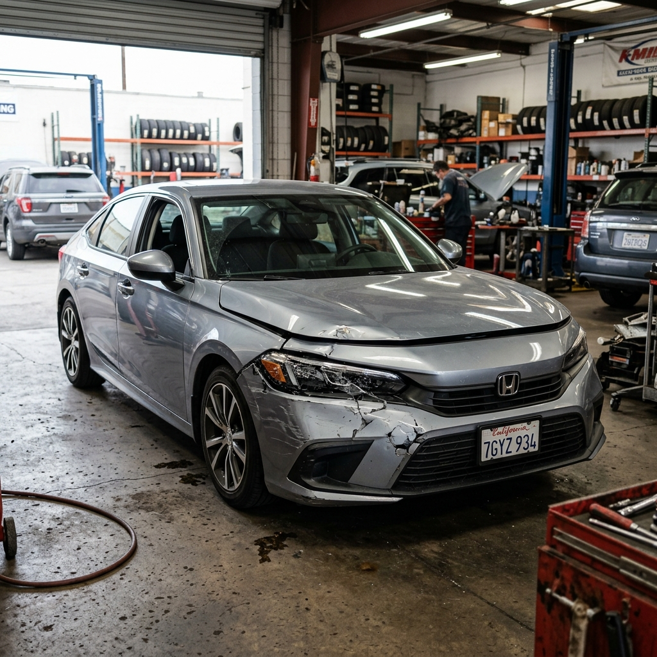
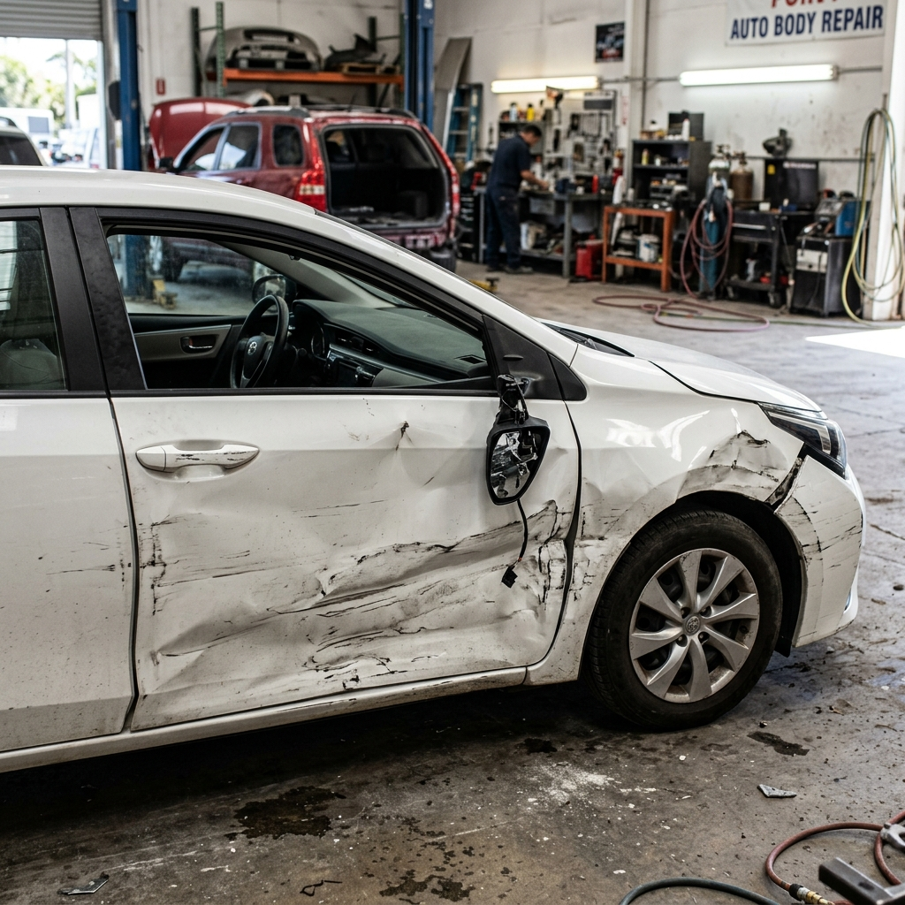
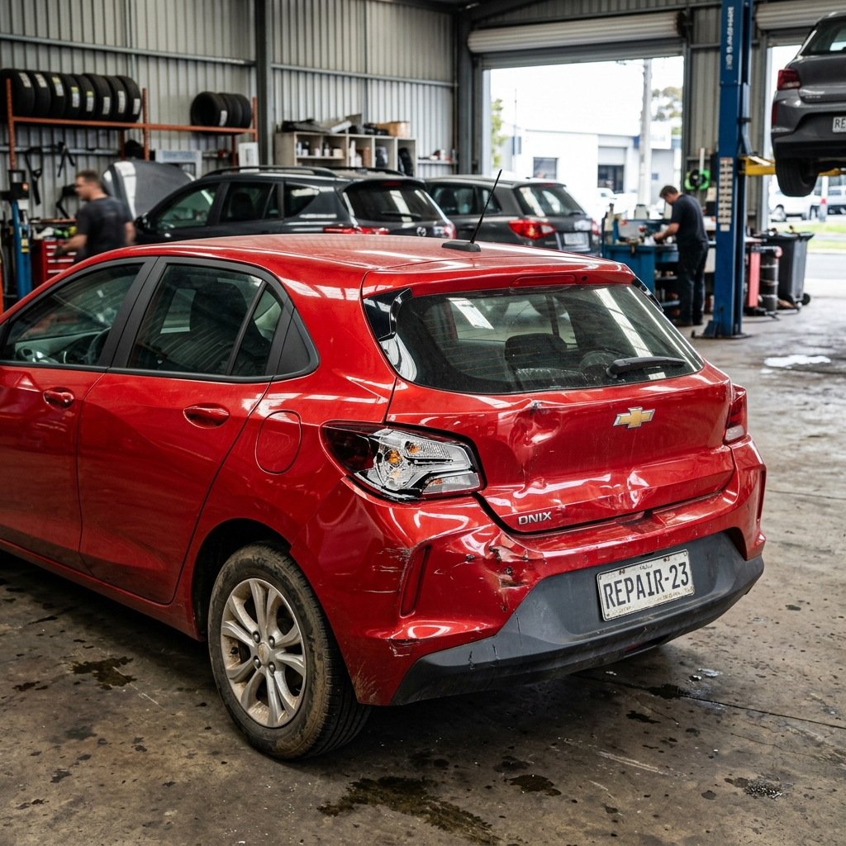
CASOS DE TESTE REAIS
Veículos Validados na Live Demo
Honda Civic (Colisão Frontal)
Danos: Farol e Para-choque
Status: Pronto para teste ao vivo
Toyota Corolla (Lateral)
Danos: Porta e Retrovisor
Status: Pronto para teste ao vivo
Chevrolet Onix (Traseira)
Danos: Lanterna e Eixo Traseiro
Status: Pronto para teste ao vivo
Notes:
NOTAS DO ORADOR (O QUE FALAR):
Aqui mostramos os 3 carros reais incluídos no sistema: o Civic com colisão frontal, o Corolla com colisão lateral e o Onix com colisão traseira. Você pode rodar a análise de qualquer um ao vivo durante a apresentação!

Slide 11
RESUMO DE DESTAQUES
Diferenciais do AutoBudget AI
DevOps & Cloud
Excelência em Infraestrutura
• 100% conteinerizado e escalável vertical e horizontalmente
• Simulação fiel de cluster multi-nó em ambiente DinD
• Registry privado local otimizando a distribuição de imagens
• Alta resiliência comprovada com failover automático e balanceamento por mesh
• Observabilidade nativa via Docker Visualizer
Inovação & IA
Impacto Real de Negócio
• Substitui formulários manuais por visão computacional instantânea
• Transparência pericial com auditoria e rastreabilidade de peças DETRAN
• UX premium profissional com temas escuros refinados e animações reativas
• Parametrização dinâmica de chaves com persistência em disco e memória
• Totalmente alinhado às necessidades reais do mercado de sinistros
Notes:
NOTAS DO ORADOR (O QUE FALAR):
Sintetize os grandes destaques do projeto: IA de ponta com Gemini, arquitetura em cluster Swarm com DinD sem gastar nada com nuvem paga, código modular e foco total em resolver um problema real de negócio.

Slide 12
ENCERRAMENTO
Obrigado! Estamos Abertos a Perguntas
GitHub
Repositório Aberto
KaykyMatos845/
auto-repair-budget-agent
Código-fonte, compose e scripts disponíveis.
Cluster
Estado Atual
1 Manager + 2 Workers ativos
5 Réplicas saudáveis
Overlay Network ativa.
Acessos
Pontos de Entrada
App Web: Porta 80
Visualizer: Porta 8080
Slides: /slides.html
Estamos à disposição para demonstrar o cluster ao vivo, pausar nós ou inspecionar o código! 🛠️
Notes:
NOTAS DO ORADOR (O QUE FALAR):
Agradeça a atenção do professor e da turma, deixe o slide aberto e convide todos a fazer perguntas ou pedir testes práticos no cluster.

